Slide 1
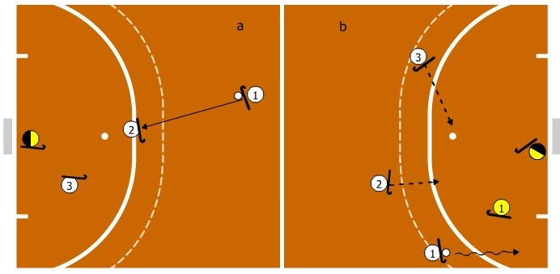
Tekening 1: twee specifieke oefenvormen voor de keeper binnen een teamtraining
Oefening a: drie aanvallers (wit-1, -2 en -3) tegen een keeper
Wit-1 passt naar wit-2, die de bal op kop cirkel aanneemt.
Wit-2 bepaalt of hij zelf op doel pusht of de bal naar wit-3 in de cirkel speelt.
Wit-3 kiest ervoor om de bal meteen in het doel te tippen of om een 1:1 aan te gaan met de keeper.
Oefening b: drie aanvallers (wit-1, -2 en -3) tegen een keeper en verdediger (geel-1)
Wit-1 komt langs de balk de cirkel binnen.
Wit-2 komt naar kop cirkel.
Wit-3 komt uit rond de strafbalstip.

